Slide 1
PAPILDYTOS REALYBĖS OBJEKTŲ ATPAŽINIMO SISTEMA
KAUNO TECHNOLOGIJOS UNIVERSITETAS
PROGRAMŲ INŽINERIJOS KATEDRA
Autorius: Tomas Pužas
Vadovas: Tomas Blažauskas
Užsakovas: Kauno Technologijos Universitetas
2017

Slide 2
Projekto taikymo sritis ir tikslai
PAPILDYTOS REALYBĖS OBJEKTŲ ATPAŽINIMO SISTEMA
Taikymo sritis:
Muziejai
Tikslai:
Sudominti muziejų lankytojus
Pagyvinti muziejaus objektų stebėjimą
Suteikti muziejų lankytojams priimtinesnę kainą naudojantis sistema, o ne gidų paslaugomis.

Slide 3
Uždavinys
PAPILDYTOS REALYBĖS OBJEKTŲ ATPAŽINIMO SISTEMA
Pagrindinys uždavinys – sukurti mobiliąją aplikaciją, kurios pagalba vartotojai galės stebėti objektus telefono ekrane, kartu matant aprašymą apie tą objektą.

Slide 4
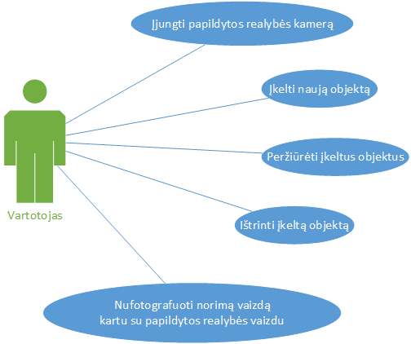
Sistemos funkcijos
PAPILDYTOS REALYBĖS OBJEKTŲ ATPAŽINIMO SISTEMA

Slide 5
Nefunkciniai reikalavimai
PAPILDYTOS REALYBĖS OBJEKTŲ ATPAŽINIMO SISTEMA
Objekto atpažinimas turi trukti neilgiau kaip 10 sekundžių.
Objektas turi būti atpažintas 10-20 cm. tikslumu.
Produktas turi būti naudojamas tik esant puikiam matomumui.
Produktas turi būti nuolatos tobulinamas pagal klientų pageidavimus.
Produktas turi būti apsaugotas nuo nesaugių kreipinių į duomenų bazę.
Turi būti neleidžiama įvesti klaidingų duomenų.
Produkte turi būti nurodyti prasmingi mygtukų pavadinimai atitinkantys funkcionalumo paskirtį.

Slide 6
Problema
PAPILDYTOS REALYBĖS OBJEKTŲ ATPAŽINIMO SISTEMA
Muziejuose retai būna interaktyvus muziejaus objektų stebėjimas. Dažniausiai objektai stebimi kartu su gidu, kuris pasakoja istoriją, tačiau ne visada muziejus turi laisvą gidą bei pavieniams lankytojams ne visada sutiekiamos gido paslaugos.

Slide 7
Realizavimo technologijos
PAPILDYTOS REALYBĖS OBJEKTŲ ATPAŽINIMO SISTEMA
Unity 5.4
C# programavimo kalba
Vuforia API
MS SQL

Slide 8
Pasirinktas sprendimas
PAPILDYTOS REALYBĖS OBJEKTŲ ATPAŽINIMO SISTEMA
„Vuforia API“ varikliukas – pasririnktas todėl, kad šiai sistemai sukurti užtenka ir nemokamos varikliuko versijos. Nereikės kurti naujo varikliuko.
Unity aplinka – palengvina papildytos realybės kameros realizaciją.

Slide 9
Egzistuojantys sprendimai
PAPILDYTOS REALYBĖS OBJEKTŲ ATPAŽINIMO SISTEMA
Google Glasses sprendimas
Google Sky Map sprendimas
Museum App sprendimas

Slide 10
Testavimo strategija
PAPILDYTOS REALYBĖS OBJEKTŲ ATPAŽINIMO SISTEMA
Vienetų testavimas.
Integravimo testavimas (integracija su Vuforia API)
Aukšto lygio testavimas

Slide 11
Testavimo metodai ir rezultatai
PAPILDYTOS REALYBĖS OBJEKTŲ ATPAŽINIMO SISTEMA
Metodai:
Simuliuoti grafinės sąsajos veiksmus.
Susikurti netikrus duomenų atvejus.
Rezultatai:
Numatoma veiksmų seka teisinga.
Gražinamas teisingas rezultatas pagal sukurtus netikrus duomenų atvejus.

Slide 12
Sistemos parametrai
PAPILDYTOS REALYBĖS OBJEKTŲ ATPAŽINIMO SISTEMA
Kodo eilučių skaičius – 4500.
3 ir daugiau žvaigždučių objektą visada atpažįsta iškarto.
Objekto įkėlimas užtrunka mažiau negu sekundę, o objektų peržiūra iki 3 sekundžių.
Duomenys prieinami tik su viešuoju serverio raktu.

Slide 13
Sistemos realizacijos technologijos
PAPILDYTOS REALYBĖS OBJEKTŲ ATPAŽINIMO SISTEMA
Pritaikytas Android OS
Vartotojo sąsaja – Unity 5.4
Veiklos logika – Visual Studio 2015(c#)
Duomenų modeliai – MS SQL duomenų bazė
Diagramos – Microsoft Visio

Slide 14
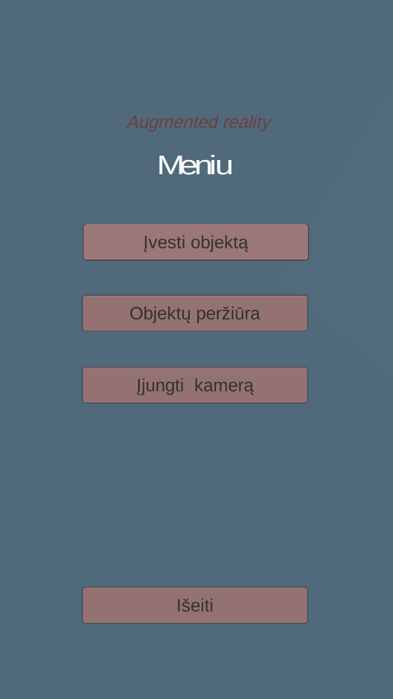
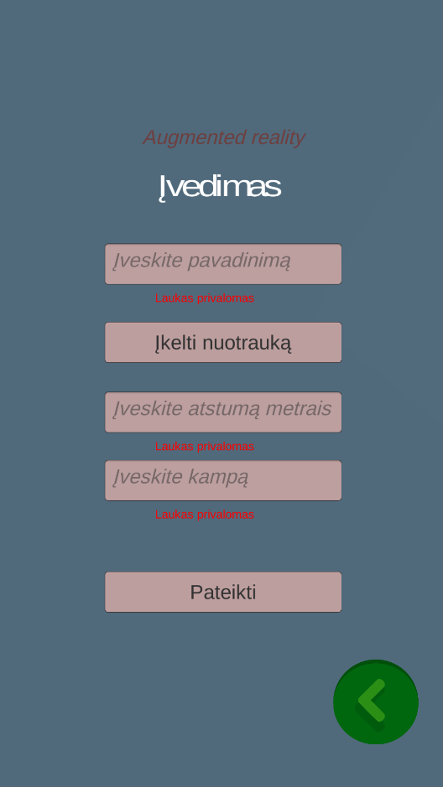
Sistemos veikimas
PAPILDYTOS REALYBĖS OBJEKTŲ ATPAŽINIMO SISTEMA

Slide 15
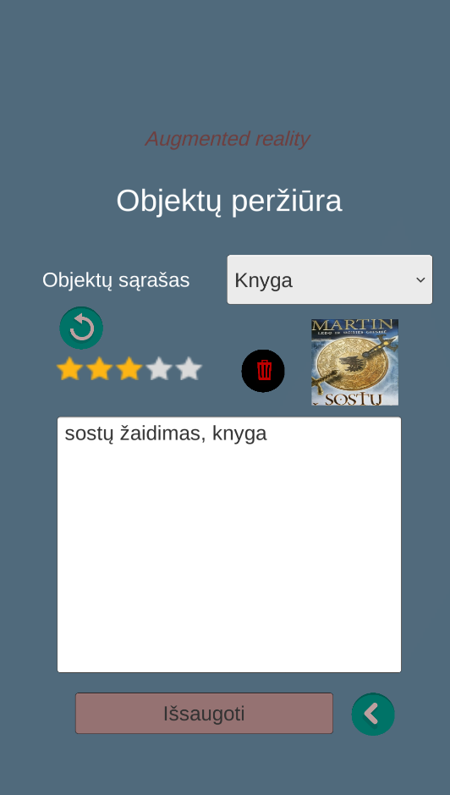
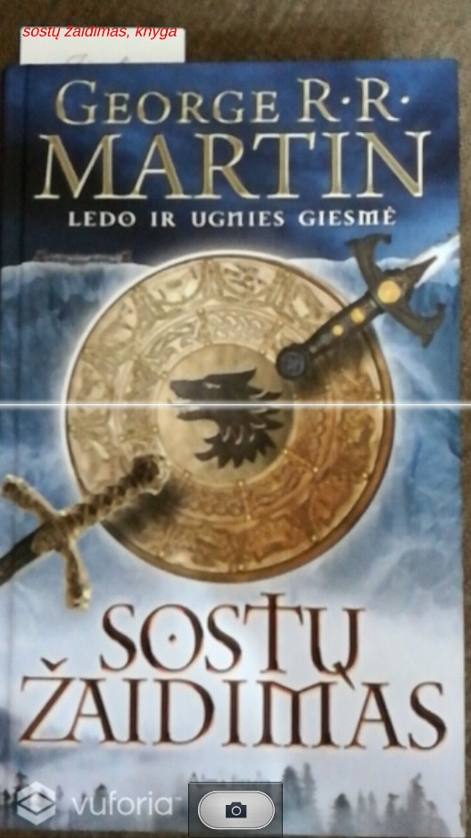
Sistemos veikimas
PAPILDYTOS REALYBĖS OBJEKTŲ ATPAŽINIMO SISTEMA

Slide 16
Išvados
PAPILDYTOS REALYBĖS OBJEKTŲ ATPAŽINIMO SISTEMA
Tyrimui atlikti sukurtas visas reikalingas funkcionalumas (Objekto ir matavimų įvedimas, peržiūra, redagavimas, papildytos realybės kameros veikimas).
Pasirinktas Vuforia varikliukas smarkiai palengvino darbą su papildytos realybės kamera.

Slide 17
Magistro tezių formuluotė
PAPILDYTOS REALYBĖS OBJEKTŲ ATPAŽINIMO SISTEMA
Papildytos realybės objektų atpažinimo tyrimas

